Slide 1
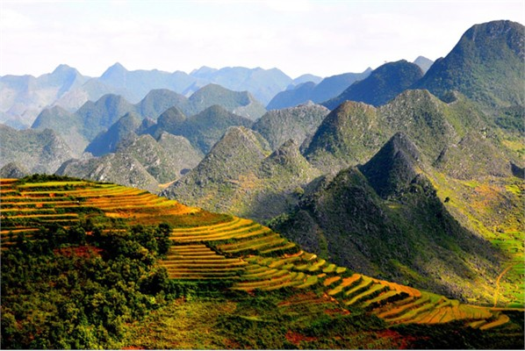
SỰ PHÂN HÓA LÃNH THỔ
TIẾT 21-BÀI 17
VÙNG TRUNG DU VÀ MIỀN NÚI BẮC BỘ
Các tỉnh Đông Bắc: Hà Giang, Cao Bằng, Lạng Sơn, Quảng Ninh, Bắc Giang, Thái Nguyên, Bắc Kạn, Tuyên Quang, Phú Thọ, Yên Bái, Lào Cai.
Các tỉnh Tây Bắc: Hòa Bình, Sơn La, Điện Biên, Lai Châu
Diện tích : 100.965 km²
Dân số : 11,5 triệu người ( 2002 )

Slide 2
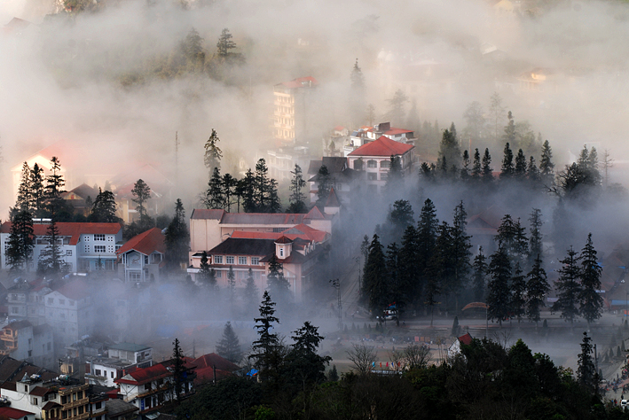
I. VỊ TRÍ ĐỊA LÍ VÀ GIỚI HẠN LÃNH THỔ
II. ĐIỀU KIỆN TỰ NHIÊN VÀ TÀI NGUYÊN THIÊN NHIÊN
III. ĐẶC ĐIỂM DÂN CƯ, XÃ HỘI ( Học sinh tự học )

Slide 3
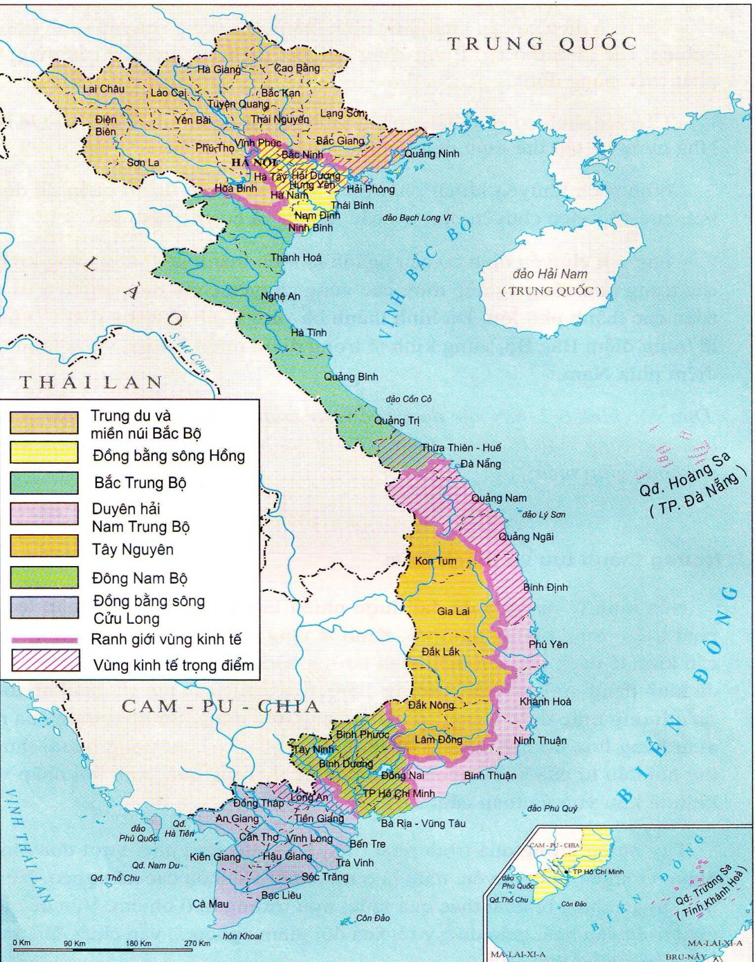
Vùng Trung du và miền núi Bắc bộ
Vùng Đồng bằng sông Hồng
Vùng Bắc trung bộ
Vùng Duyên hải nam trung bộ
Vùng Tây nguyên
Vùng Đông nam bộ
Vùng Đồng bằng
sông Cửu Long

Slide 4
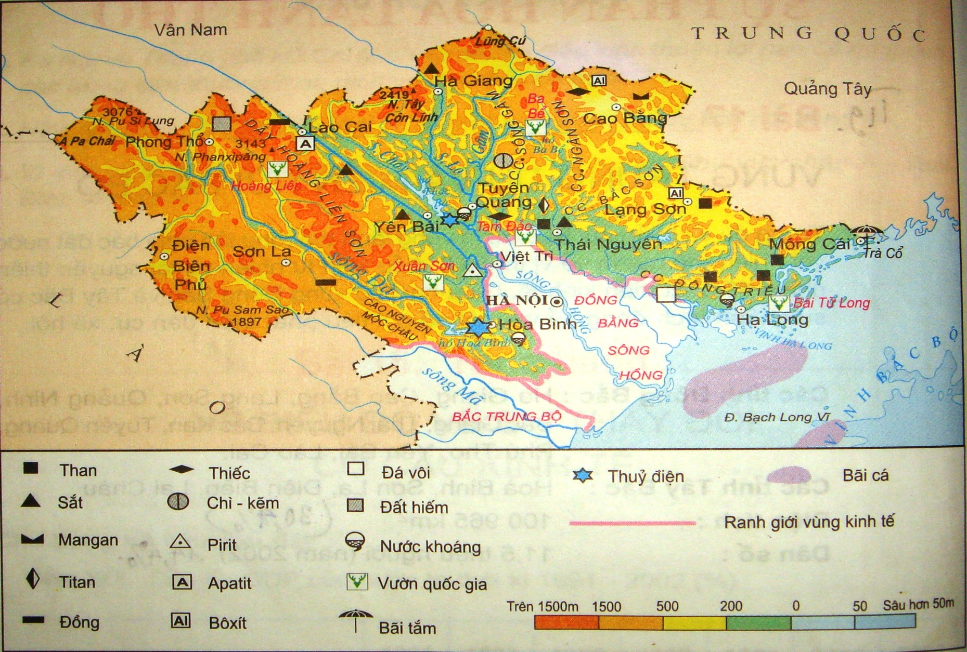
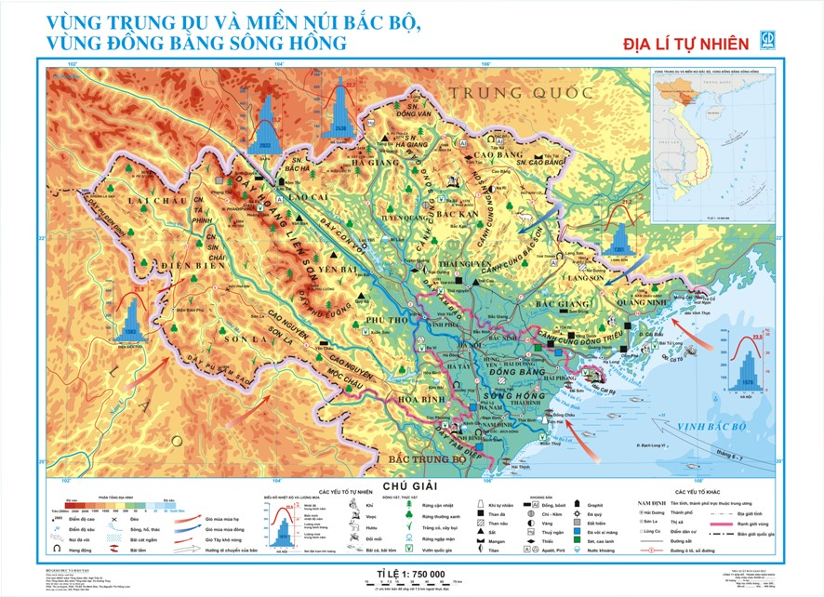

Lược đồ tự nhiên vùng Trung du và miền núi Bắc Bộ
( Hình 17.1 sgk trang 62 )
Atlat trang 26

Slide 5
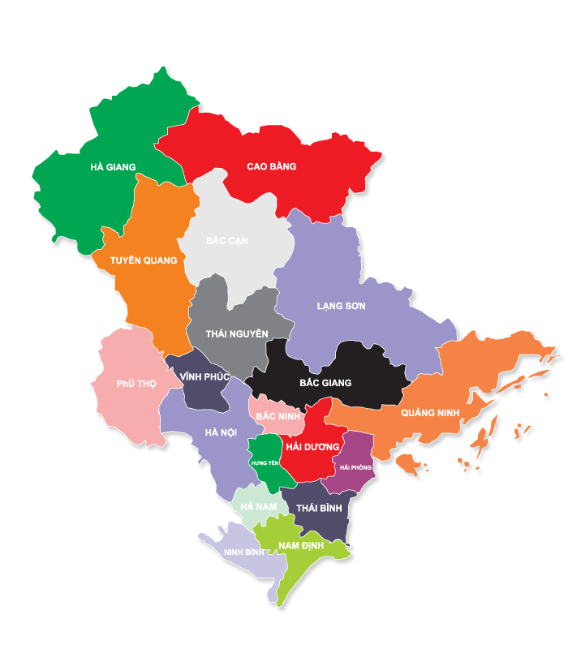
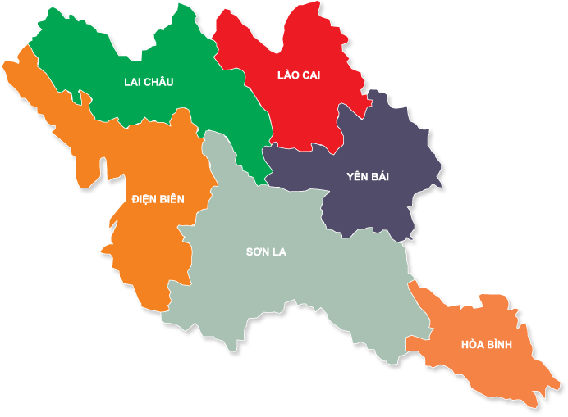
Đông Bắc
Tây Bắc

Slide 6
Dựa vào lược đồ và kênh chữ sgk: Xác định vị trí địa lí, giới hạn lãnh thổ và nêu ý nghĩa vị trí địa lí của vùng ?

Slide 7
- Vị trí ở phía bắc đất nước.
+ Bắc : giáp Trung Quốc
+ Tây : giáp Thượng Lào
+ Đông Nam : giáp Vịnh Bắc Bộ
+ Nam : ĐB sông Hồng và Bắc Trung Bộ
- Chiếm 1/3 diện tích lãnh thổ cả nước.
- Dễ giao lưu với nước ngoài và trong nước, lãnh thổ giàu tiềm năng.

Slide 8
Ý nghĩa: Dễ giao lưu với nước ngoài và trong nước, lãnh thổ giàu tiềm năng.
- Trong nước
( Đồng bằng sông Hồng, Bắc Trung Bộ,…)
- Ngoài nước
( Trung Quốc, Lào,…)
- Lãnh thổ giàu tiềm năng ( tìm hiểu các Slide tiếp theo … )

Slide 9

I. Vị trí địa lí và giới hạn lãnh thổ
- Vị trí ở phía bắc đất nước.
+ Bắc : giáp Trung Quốc.
+ Tây : giáp Thượng Lào.
+ Đông Nam : giáp Vịnh Bắc Bộ
+ Nam : Đồng bằng sông Hồng và Bắc Trung Bộ.
- Diện tích :100.965 km ²
^{- Số dân: 11,5 triệu người}
- Mật độ dân số = Tổng số dân/ tổng diện tích
- Chiếm 1/3 diện tích lãnh thổ cả nước.
- Dễ giao lưu với nước ngoài và trong nước, lãnh thổ giàu tiềm năng.

Slide 10
II. ĐIỀU KIỆN TỰ NHIÊN VÀ TÀI NGUYÊN THIÊN NHIÊN
Tiểu vùng |  | Tây Bắc | Đông Bắc
Điều kiện tự nhiên | Địa hình
 | Khí hậu
 | Tài nguyên
Thế mạnh kinh tế

Slide 11

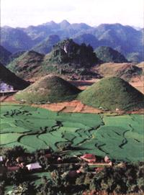
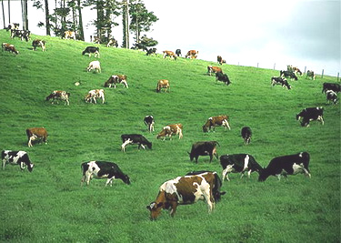
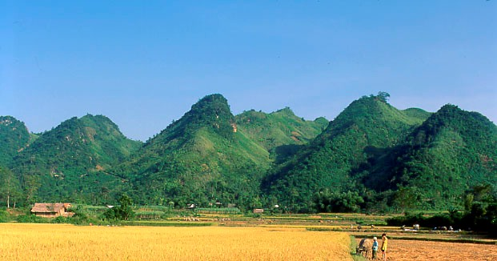
Tây Bắc
ĐỊA HÌNH
Đông Bắc
Phan-xi-păng
Đồi bát úp
CN Mộc Châu
Cánh đồng giữa núi

Slide 12
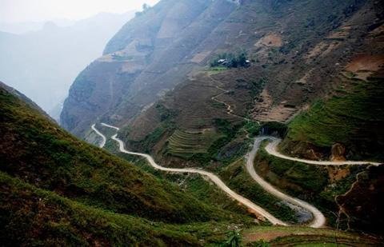
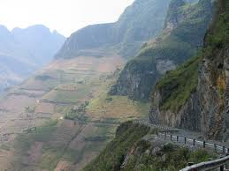
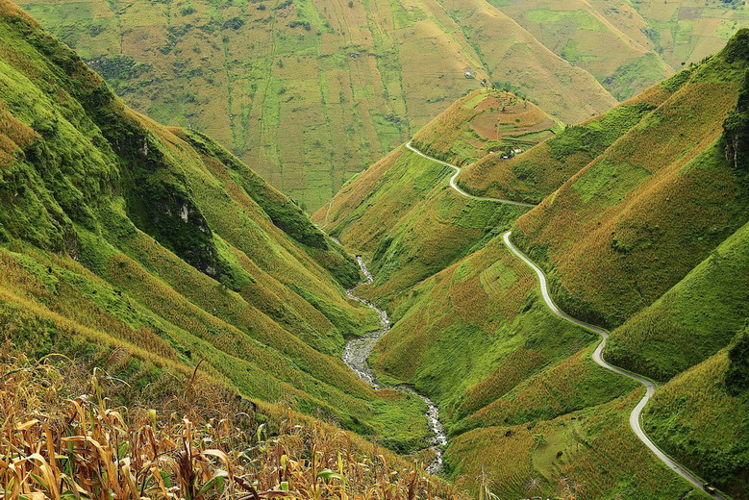
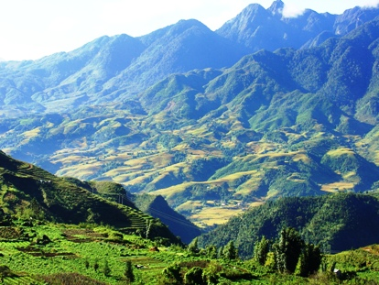
Địa hình núi cao, cắt xẻ mạnh.

Slide 13
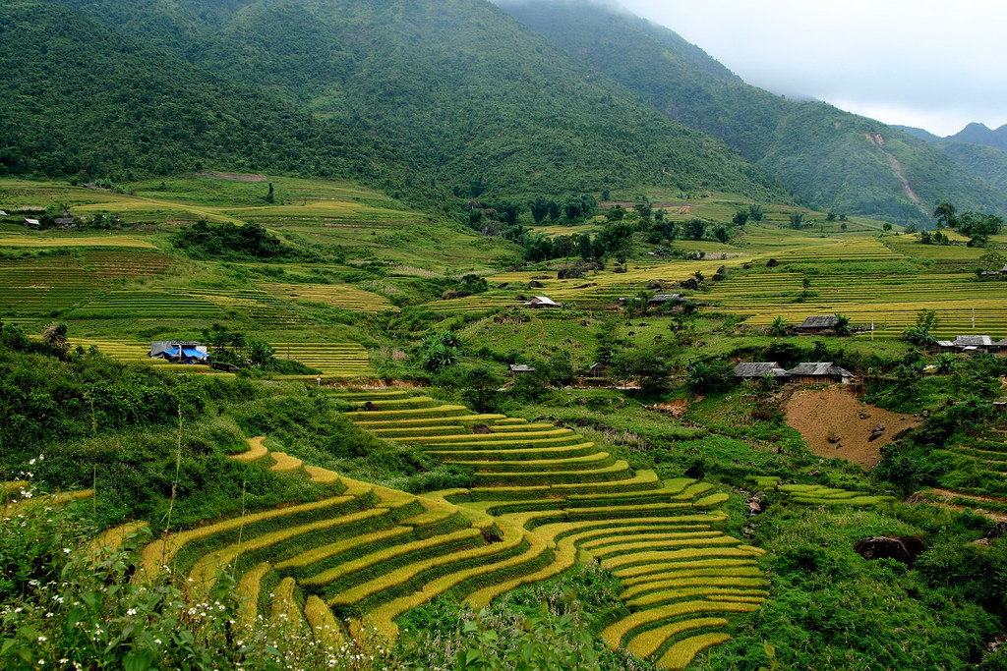
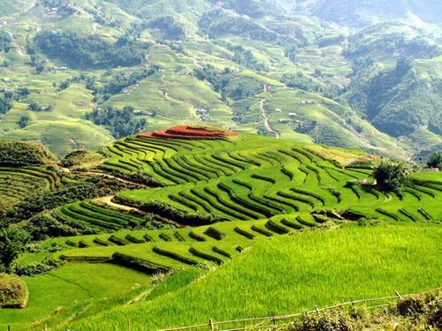
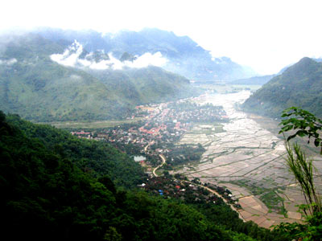
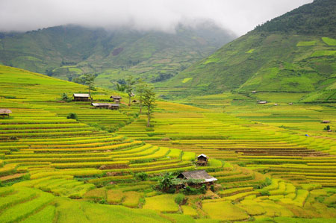
Địa hình núi trung bình và núi thấp.

Slide 14
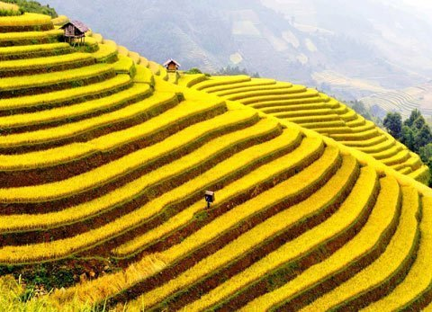
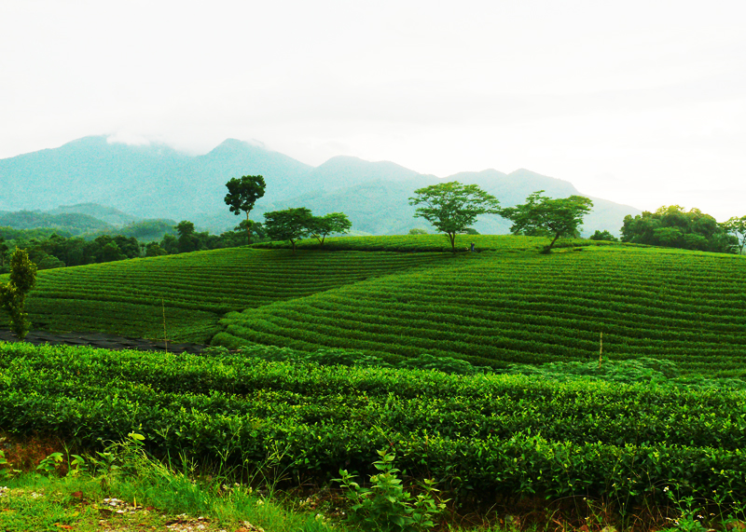

Slide 15
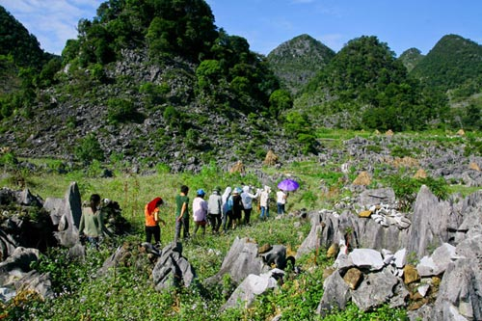
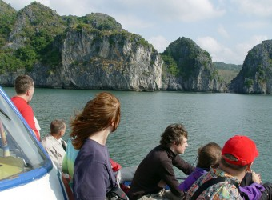
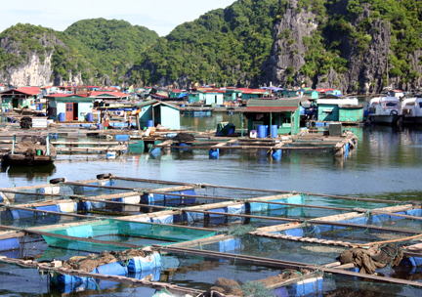
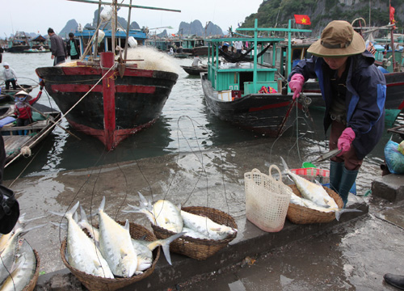
Du lịch sinh thái và kinh tế biển.

Slide 16
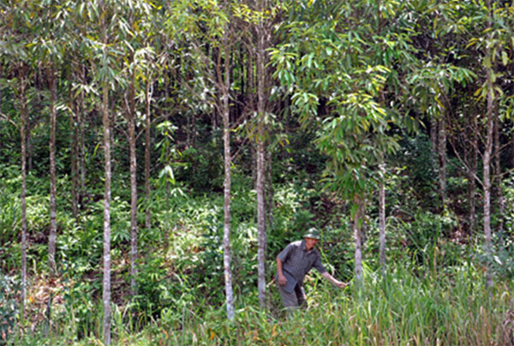
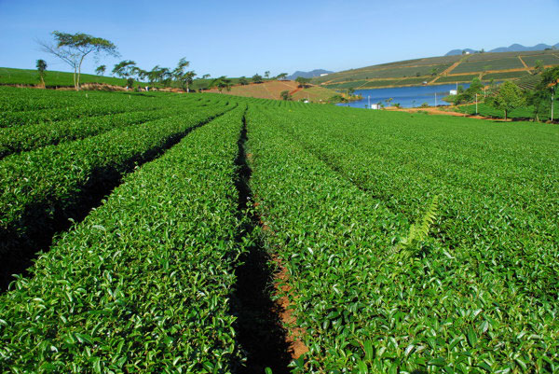
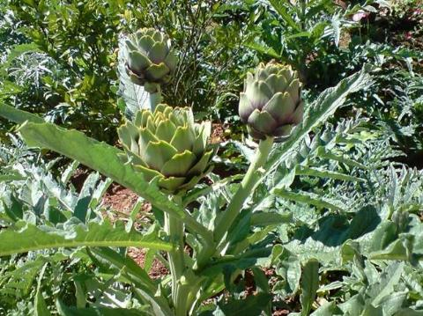
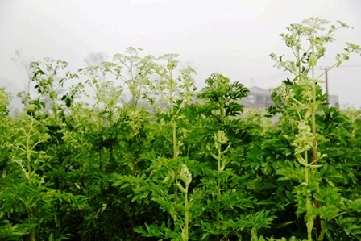
QUẾ
CHÈ
Trồng cây công nghiệp, dược liệu.
ATISÔ
GIẢO CỔ LAM

Slide 17
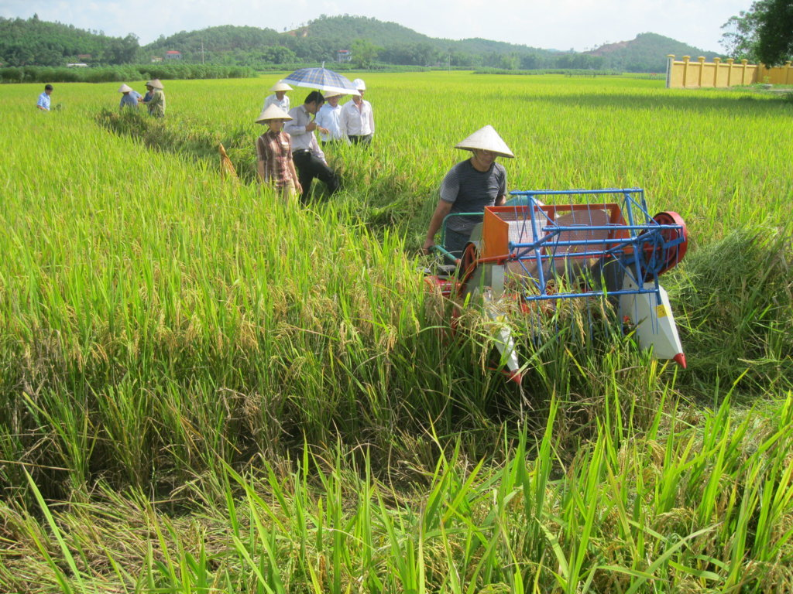
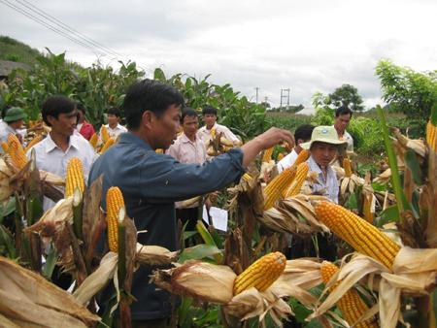
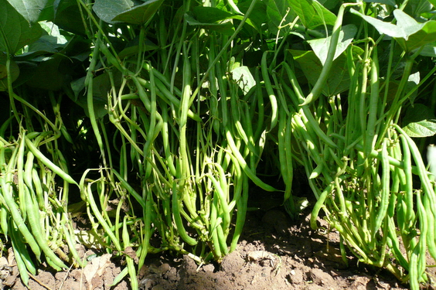
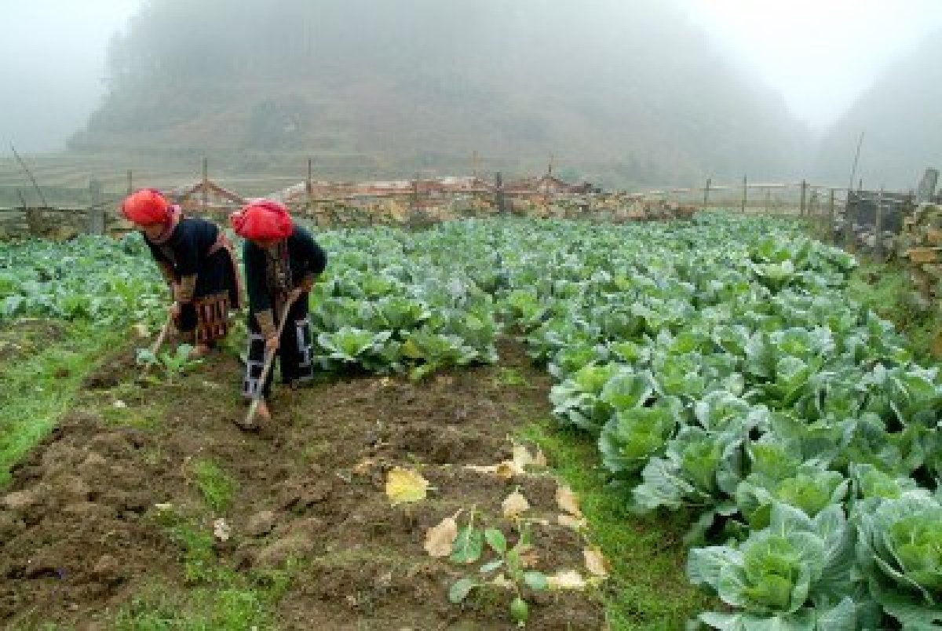
CÂY LƯƠNG THỰC, RAU, ĐẬU

Slide 18
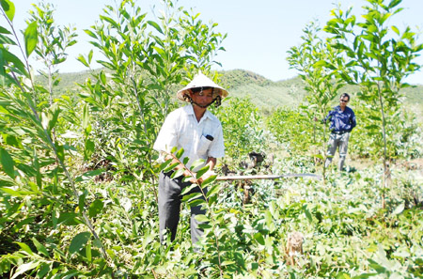
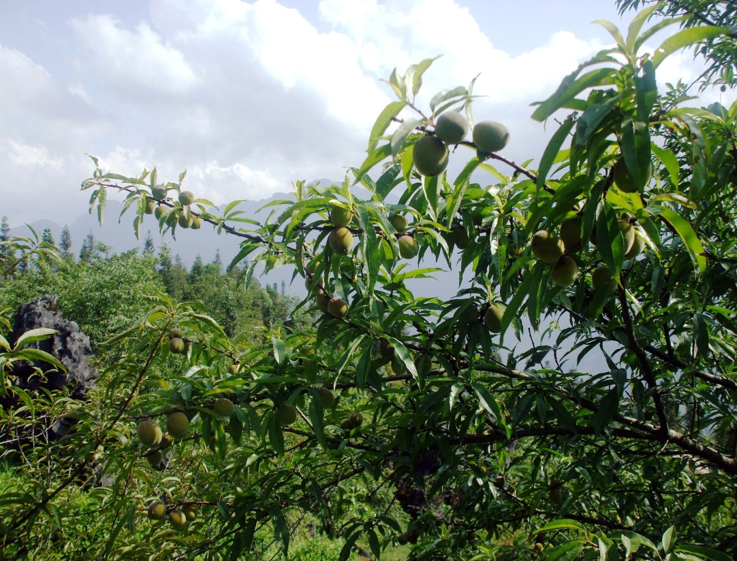
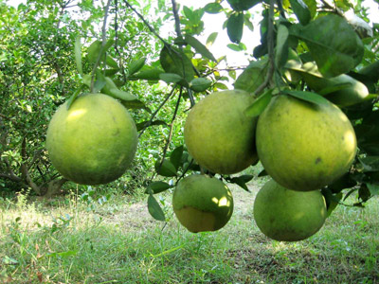
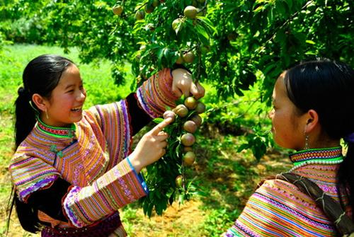
RỪNG
ĐÀO
TRỒNG RỪNG, CÂY ĂN QUẢ
MẬN
BƯỞI

Slide 19
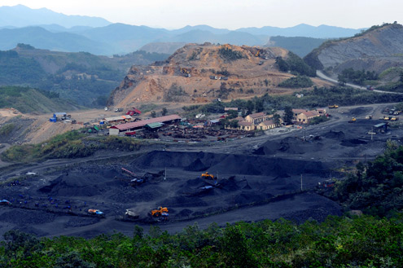

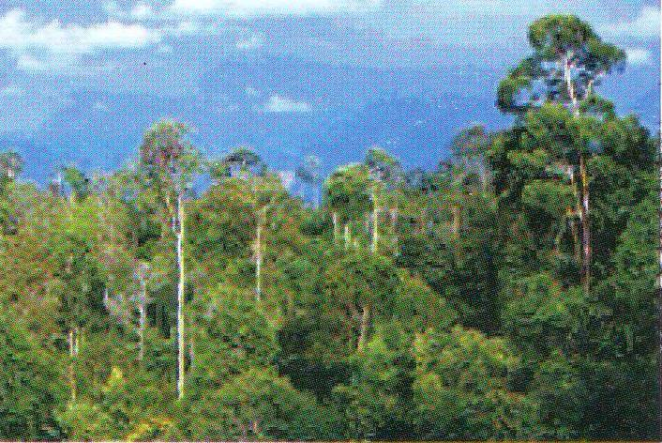
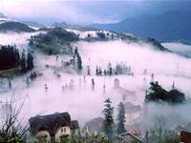
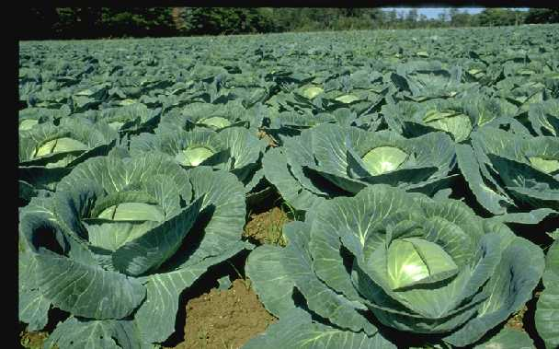
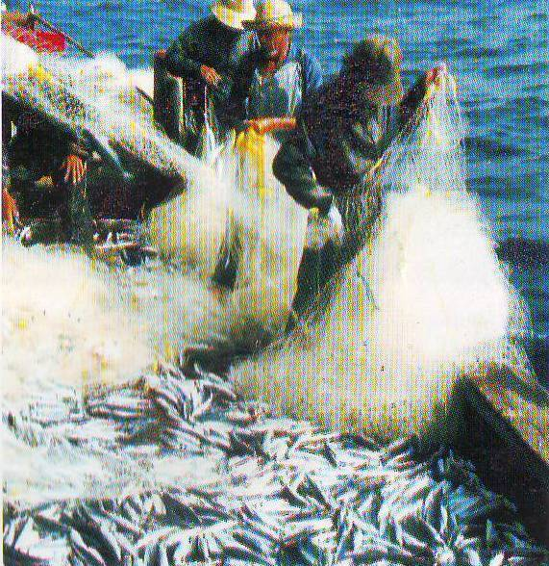
TÂY BẮC
ĐÔNG BẮC
Thủy điện
Chăn nuôi
Khai thác than
Du lịch
Rừng
Du lịch
Rau quả ôn đới
Thủy sản

Slide 20
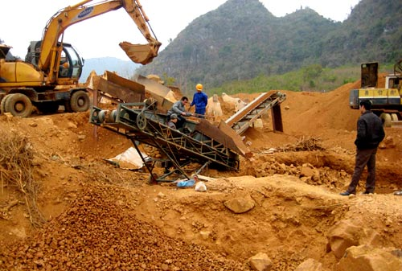
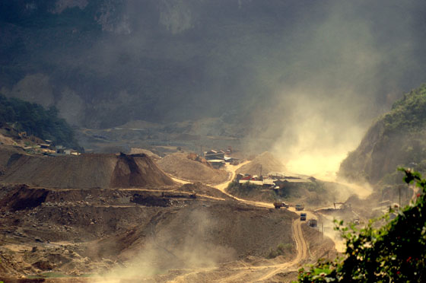
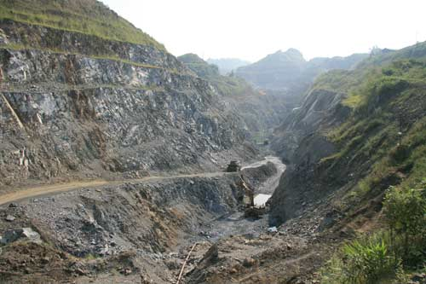
THAN
SẮT
KHAI THÁC KHOÁNG SẢN
ĐỒNG
APATÍT

Slide 21
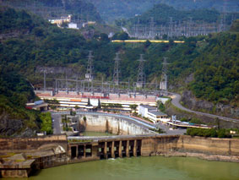
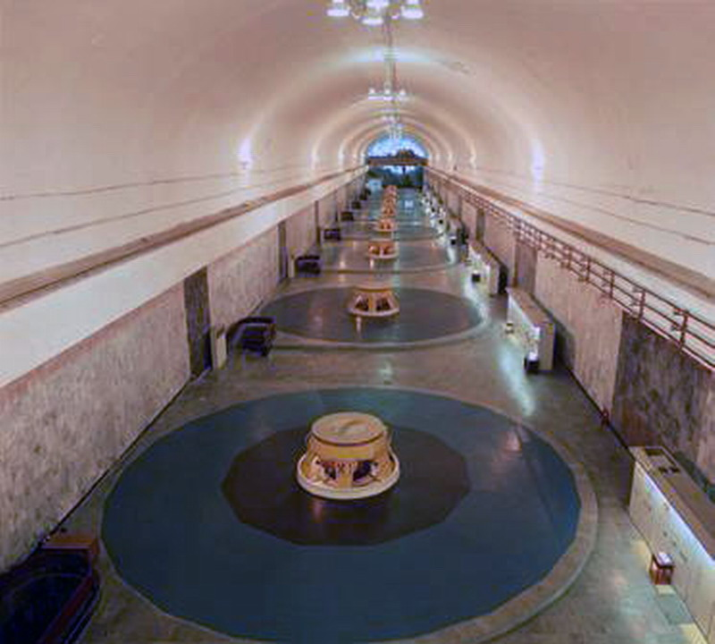
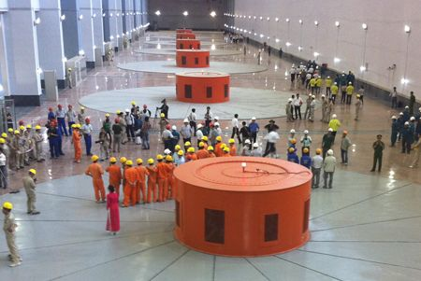
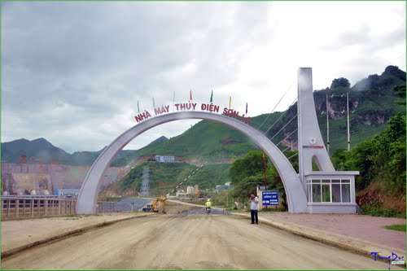
HÒA BÌNH
PHÁT TRIỂN MẠNH THỦY ĐIỆN
THỦY ĐIỆN SƠN LA LỚN NHẤT, HIỆN ĐẠI NHẤT ĐÔNG NAM Á

Slide 22
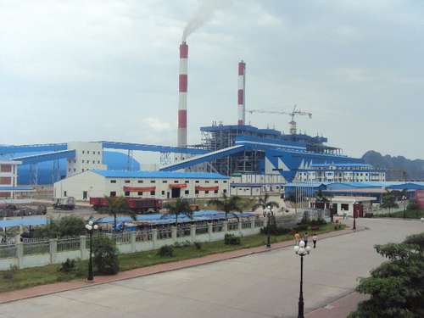
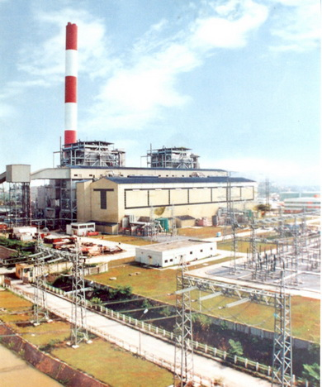

NHIỆT ĐIỆN UÔNG BÍ, CẨM PHẢ
Phát triển công nghiệp khai khoáng, nhiệt điện.

Slide 23




Đông Bắc
Khí hậu nhiệt đới ẩm, có mùa đông lạnh.

Slide 24



Khí hậu nhiệt đới ẩm có mùa đông ít lạnh hơn.
Tây Bắc

Slide 25




LŨ QUÉT, LỞ ĐẤT
Địa hình bị chia cắt, thời tiết diễn biến thất thường, đất đai bị xói mòn, sạt lở, lũ quét,..
RÉT HẠI

Slide 26




Trữ lượng khoáng sản nhỏ, khai khai thác phức tạp.

Slide 27



Slide 28
Tiểu vùng |  | Tây Bắc | Đông Bắc
Điều kiện tự nhiên | Địa hình
 | Khí hậu
 | Tài nguyên
Thế mạnh kinh tế
- Núi cao trung bình, với các dãy núi hình cánh cung.
- Các đảo ven biển.
- Đồi thấp hình bát úp.
Là khu vực có núi cao, địa hình hiểm trở, đồ sộ nhất cả nước.
Nhiệt đới ẩm có mùa đông ít lạnh hơn.
Nhiệt đới ẩm có mùa đông lạnh .
Nhiều sông ngòi có giá trị thuỷ điện
Tài nguyên khoáng sản phong phú đa dạng: Than, sắt, chì, …
- Phát triển thuỷ điện.
- Trồng rừng và cây công nghiệp lâu năm
- Chăn nuôi gia súc lớn
- Phát triển khai thác khoáng sản.
- Phát triển nhiệt điện.
Kinh tế biển.
Du lịch sinh thái
Trồng rừng cây công nghiệp, dược liệu, rau quả ôn đới,…

Slide 29
II. Điều kiện tự nhiên và tài nguyên thiên nhiên
1. Đặc điểm
- Tự nhiên phân hóa hai vùng Đông Bắc và Tây bắc .
- Địa hình cao, cắt xẻ mạnh, khí hậu có mùa đông lạnh, nhiều loại khoáng sản, trữ lượng thủy điện dồi dào.
2. Thuận lợi
Tài nguyên phong phú tạo điều kiện phát triển kinh tế đa ngành.
3. Khó khăn
Địa hình chia cắt phức tạp, thời tiết diễn biến thất thường, khoáng sản trữ lượng nhỏ và điều kiện khai thác phức tạp, xói mòn đất, sạt lở đất, lũ quét ….

Slide 30
III. ĐẶC ĐIỂM DÂN CƯ, XÃ HỘI ( Học sinh tự học )
Đọc thông tin SGK trang 63, 64, 65
Tìm hiểu các nội dung dân cư – xã hội
Đặc điểm
Thuận lợi
- Khó khăn

Slide 31
MỘT SỐ CHỈ TIÊU PHÁT TRIỂN DÂN CƯ, XÃ HỘI CỦA VÙNG 1999
Tiêu chí | Đơn vị tính | Đông Bắc | Tây Bắc | Cả nước
Mật độ dân số | Người/km² | 136 | 63 | 233
Tỉ lệ gia tăng tự nhiên của dân số | % | 1,3 | 2,2 | 1,4
Tỉ lệ hộ nghèo | % | 17,1 |  | 13,3
Bình quân thu nhập đầu người 1 tháng | Nghìn đồng | 210,0 |  | 295,0
Tỉ lệ người lớn biết chữ | % | 89,3 | 73,3 | 90,3
Tuổi thọ trung bình | Năm | 68,2 | 65,9 | 70,9
Tỉ lệ dân số thành thị | % | 17,3 | 12,9 | 23,6
Nhận xét sự chênh lệch về dân cư, xã hội của tiểu vùng Đông Bắc so với Tây Bắc?

Slide 32




TÀY
THÁI
Là địa bàn cư trú của nhiều dân tộc ít người và người Việt.
MÔNG
MƯỜNG

Slide 33



Các dân tộc ở Đông Bắc
Người Tày
Người Nùng
Người Dao Đỏ

Slide 34




Các dân tộc ở Tây Bắc
Người Dao
Người Thái
Người Mông
Người Mường

Slide 35




khó khăn: về đời sống của các dân tộc, trình độ dân trí và kĩ thuật của người lao động còn hạn chế.

Slide 36




Các dân tộc có kinh nghiệm sản xuất (canh tác đất dốc, chăn nuôi gia súc …), đa dạng về văn hóa.

Slide 37




MÙA ĐÔNG GIÁ LẠNH, THIẾU NHÀ TRẺ, TRƯỜNG HỌC

Slide 38




+ Trình độ dân cư, xã hội chênh lệch giữa 2 tiểu vùng. + Đời sống các dân tộc được cải thiện nhờ công cuộc đổi mới.

Slide 39




BIỆN PHÁP
RÉT HẠI

Slide 40




TRỒNG RỪNG
CAO SU
Trồng rừng, cây công nghiệp lâu năm, chăn nuôi gia súc lớn.
CHĂN NUÔI GIA SÚC

Slide 41




ĐIỆN
ĐƯỜNG
XÂY DỰNG CƠ SỞ HẠ TẦNG HOÀN THIỆN
TRẠM
TRƯỜNG

Slide 42
III. Đặc điểm dân cư, xã hội
1. Đặc điểm
- Đây là địa bàn cư trú của nhiều dân tộc ít người Thái, Mường, Tày, Nùng, Dao, Mông …
- Người Việt ( Kinh )cư trú ở hầu hết các địa phương.
- Trình độ dân cư, xã hội có sự chênh lệch giữa Đông Bắc và Tây Bắc.
- Đời sống đồng bào các dân tộc bước đầu được cải thiện nhờ công cuộc Đổi mới
2.Thuận lợi
- Đồng bào dân tộc có kinh nghiệm sản xuất ( canh tác trên đất dốc, trồng cây công nghiệp, dược liệu, rau quả cận nhiệt và ôn đới … )
- Đa dạng về văn hóa …
3. Khó khăn
- Trình độ văn hóa, kĩ thuật của người lao động còn hạn chế.
- Đời sống người dân còn nhiều khó khăn.

Slide 43
Chọn câu đúng nhất
Câu 1. Trung du và miền núi Bắc Bộ không tiếp giáp với
A. Biển Đông.
B. Đông Bắc Campuchia.
C. Đồng bằng sông Hồng.
D. Bắc Trung Bộ.
Câu 2. Tỉnh nào ở Trung du và miền núi Bắc Bộ giáp với cả Trung Quốc và Lào
A. Lai Châu.
B. Điện Biên.
C. Sơn La.
D. Lào Cai.

Slide 44
Câu 3. Tiểu vùng tây Bắc của nước ta không có thế mạnh về
A. phát triển thủy điện.
B. trồng rừng và cây công nghiệp lâu năm.
C. nuôi trồng, đánh bắt thủy sản.
D. chăn nuôi gia súc lớn.
Câu 4. Loại khoáng sản có trữ lượng lớn nhất vùng Trung du và miền núi Bắc Bộ là
A. Than. B. Sắt.
C. Đồng. D. Apatit.
Câu 5. Trong số các tỉnh dưới đây, tỉnh nào nằm ở Đông Bắc ?
Lào Cai. B. Lai Châu.
C. Sơn La. D. Điện Biên.

Slide 45
Chuẩn bị nội dung bài 18
VÙNG TRUNG DU VÀ MIỀN NÚI BẮC BỘ ( tiếp theo )
IV. TÌNH HÌNH PHÁT TRIỂN KINH TẾ
Công nghiệp
2. Nông nghiệp
3. Dịch vụ
V. CÁC TRUNG TÂM KINH TẾ

